Slide 1
Präsentation im Breitbildformat
Tipps und Tools für das Erstellen und Präsentieren von Folien im Breitbildformat

Slide 2
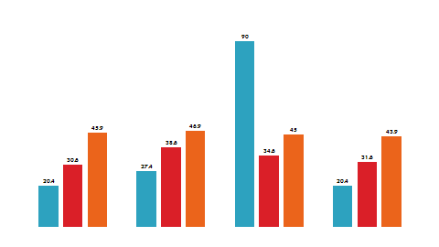
Präsentation im Breitbildformat
Für diese Vorlage wird ein “Breitbildformat” mit dem Seitenverhältnis 16:9 verwendet. So lassen sich Laptops, Fernsehgeräte und Projektoren mit Breitbildanzeige optimal nutzen.
Auch wenn Sie kein Gerät mit Breitbildanzeige verwenden, können Sie 16:9-Folien erstellen und präsentieren. Die PowerPoint-Bildschirmpräsentation passt die Größe der Folien immer an den verfügbaren Bildschirm an.

Slide 3

Vorteile des Breitbildformats
Inhalte, die nebeneinander dargestellt werden, fügen sich besser ein.
Grafiken und Bilder können im Breitbildformat aussagekräftiger dargestellt werden.

Slide 4
Breitbildgrafiken
Sogar eine einzelne Grafik, wie ein Diagramm, kann im Breitbildformat aussagekräftiger dargestellt werden.

Slide 5

Breitbildbilder
Die Bilder können im Breitbildformat ausdrucksstärker dargestellt werden.

Slide 6
Erstellen von Präsentationen im 16:9-Format
Führen Sie eine der folgenden Aktionen aus, um eine Präsentation im Breitbildformat einzurichten:
Beginnen Sie mit dieser Vorlage. Löschen Sie die Beispielfolien einfach, und fügen Sie eigenen Inhalt hinzu.
Oder wechseln Sie zur Registerkarte Entwurf, und rufen Sie das Dialogfeld Seite einrichten auf. Klicken Sie auf das Dropdownfeld Foliengröße , und wählen Sie Bildschirmpräsentation (16:9) aus. (Beachten Sie, dass auch 16:10 unterstützt wird, eine häufig verwendete Breitbild-Laptopauflösung.)
Wichtig: Beginnen Sie immer mit der Foliengröße und dem Seitenverhältnis, die Sie verwenden möchten. Wenn Sie die Foliengröße nach dem Erstellen einiger Folien ändern, wird die Größe der Bilder und anderer Grafiken geändert. Dies könnte möglicherweise ihr Aussehen verzerren.

Slide 7
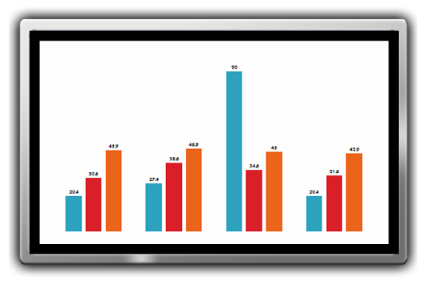
Tipps zur Bildschirmpräsentation
Für die Präsentation in echtem Breitbild benötigen Sie einen Computer und optional einen Projektor oder einen Flachbildschirm für die Ausgabe von Breitbildauflösungen.
Häufige Computerbreitbildauflösungen sind 1280 x 800 und 1440 x 900. (Diese haben ein Seitenverhältnis von 16:10, funktionieren aber mit 16:9-Projektoren und -Bildschirmen hervorragend.)
HD-Standardfernsehauflösungen sind 1280 x 720 und 1920 x 1080.
Verwenden Sie das Testmuster der nächsten Folie, um die Einstellungen Ihrer Bildschirmpräsentation zu prüfen.

Slide 8
Breitbildtestmuster (16:9)
Test Seitenverhältnis
(Sollte kreisförmig angezeigt werden)
4x3
16x9

